Slide 1
Тема: Відмінювання іменників ІІІ відміни. Урок – подорож.
Мета:
- Мета: навчальна: навчити учнів змінювати іменники ІІІ відміни за відмінками, засвоїти особливості уживання іменників у орудному відмінку однини. розвивальна: розвивати уміння розрізняти відміни іменників, логічне мислення, пам’ять, увагу, уяву, виокремлювати подібне й різне у граматичних формах іменників. виховна: виховувати почуття любові до природи, до поезії, зокрема до творчості М.Т.Рильського, формувати потяг до прекрасного.

Slide 2
Готуємо рюкзак!
Знаємо?
“Пінг-понг”
Вміємо?
Іменники ІІ відміни поділіть на групи і запишіть у три колонки: іменники твердої, м’якої, мішаної груп. У кожному слові підкресліть другу від початку букву. З цих букв складіть прислів’я.
Ожеред, вихор,односелець, монастир, кресляр, столяр, ковзаняр, зброяр, оборонець, друкар, лижвяр, пивовар, косар, стелаж, читач.

Slide 3
Перевірте!
Тверда | М’яка | Мішана
Ожеред | Односелець | Кресляр
Вихор | Монастир | Ковзаняр
Столяр | Оборонець | Зброяр
Пивовар | Друкар | Лижвяр
 | Косар | Стелаж
 |  | Читач
Жити – добро робити.

Slide 4
“Злови помилку”
Лікар одразу ж видала пацієнтові довідку.
По її очам можна було зрозуміти всю біль, всю гіркоту розчарувань.
Який же ти забіяка, Андрій!
Лікарка відразу ж видала пацієнтові довідку.
По її очах можна було зрозуміти весь біль, всю гіркоту розчарування.
Який же ти забіяка, Андрію!

Slide 5

До вершин
Лірична хвилинка

Slide 6
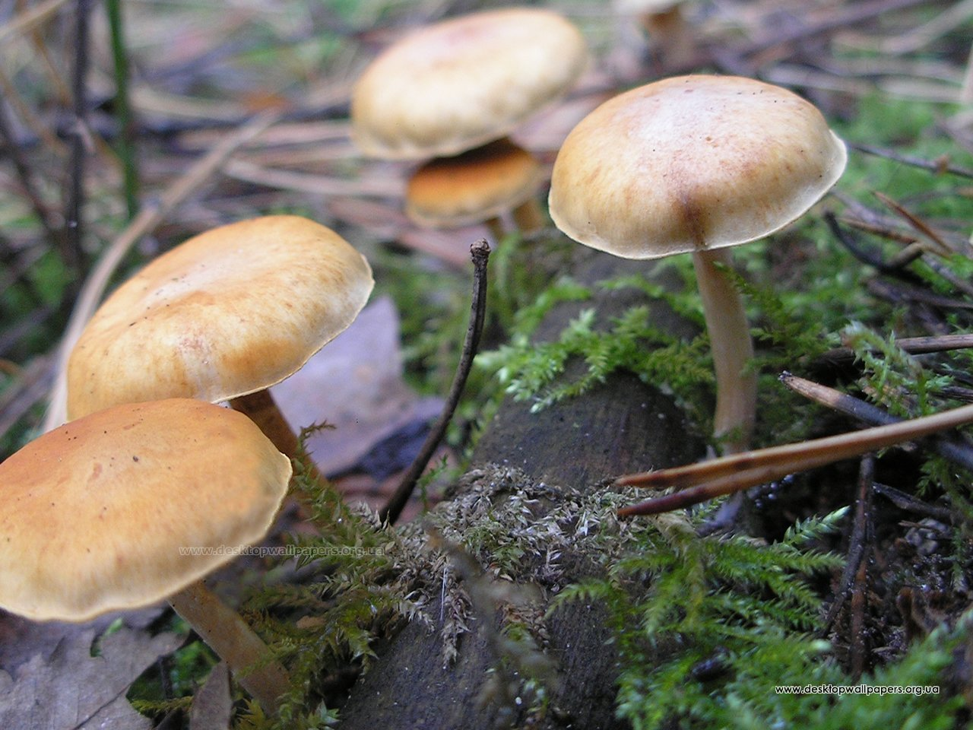


Slide 7
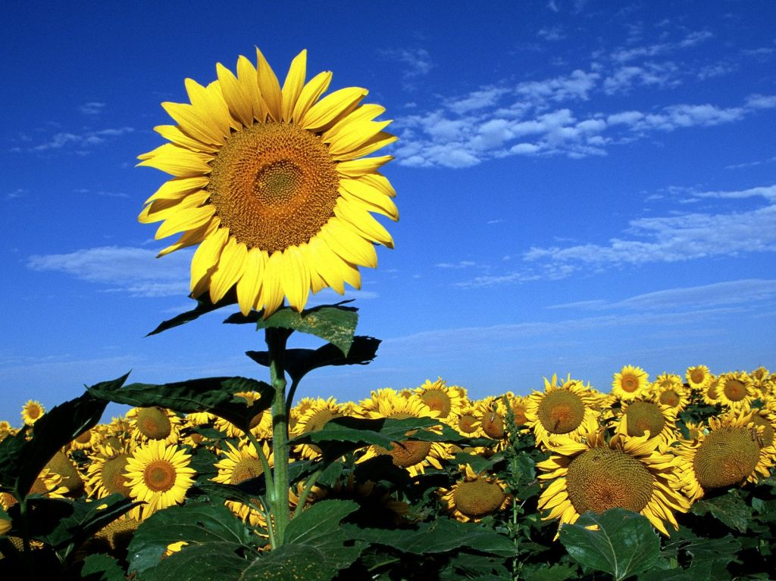

Slide 8
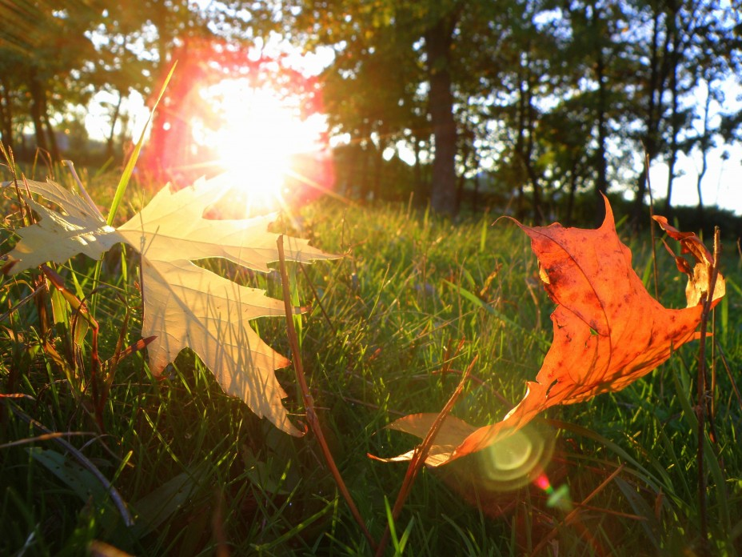

Slide 9
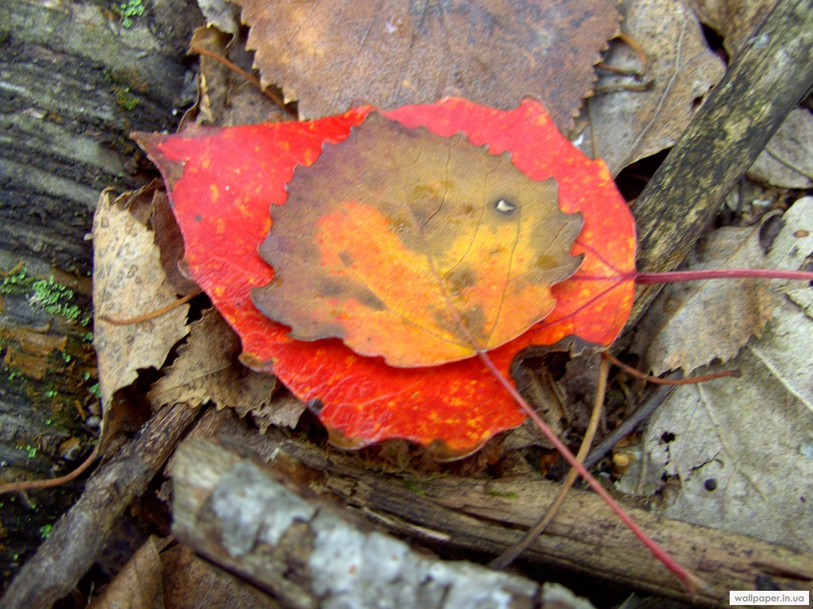

Slide 10
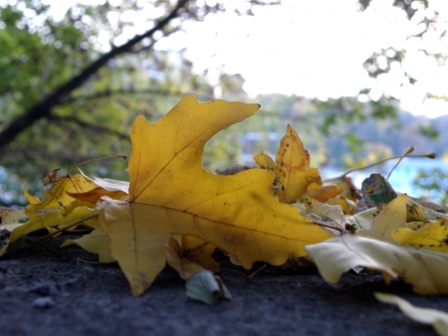

Slide 11
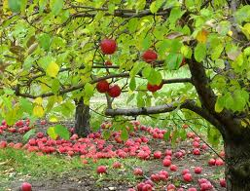
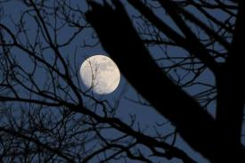
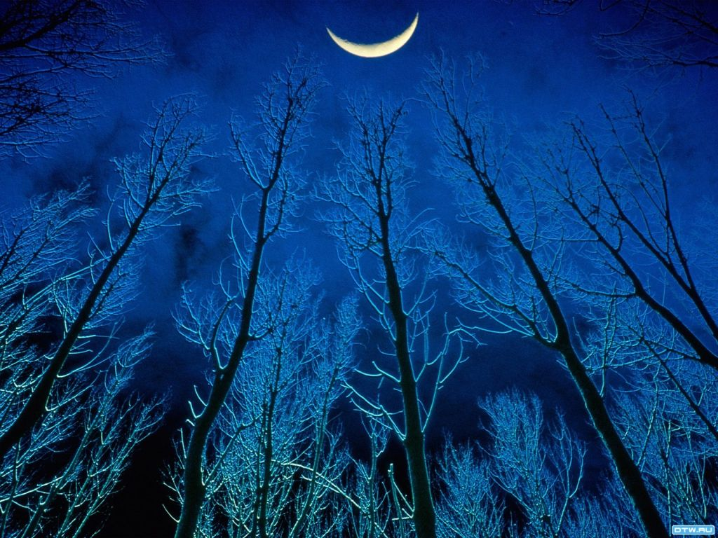
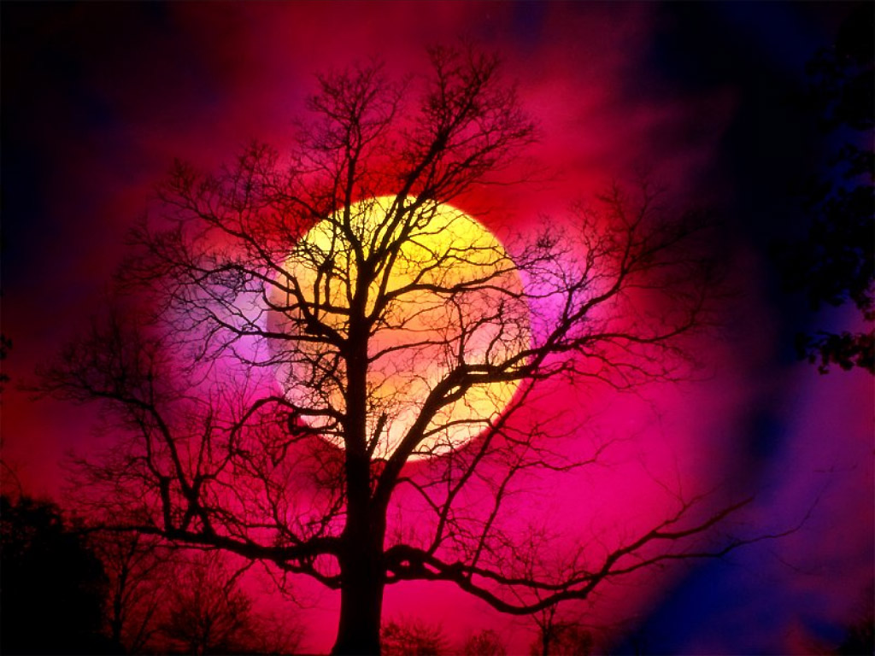

Slide 12
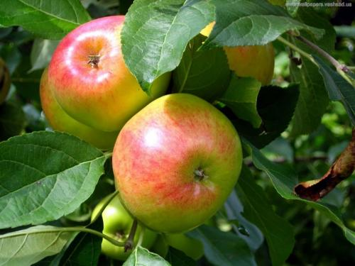

Slide 13
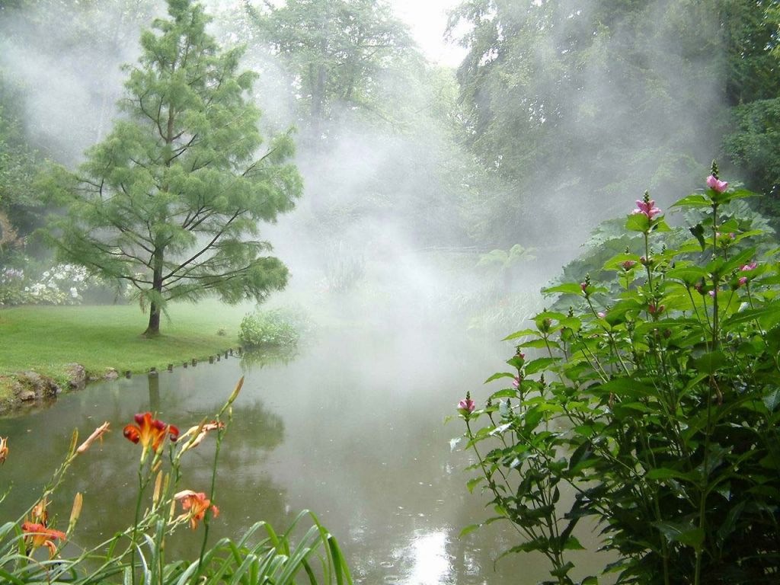

Slide 14
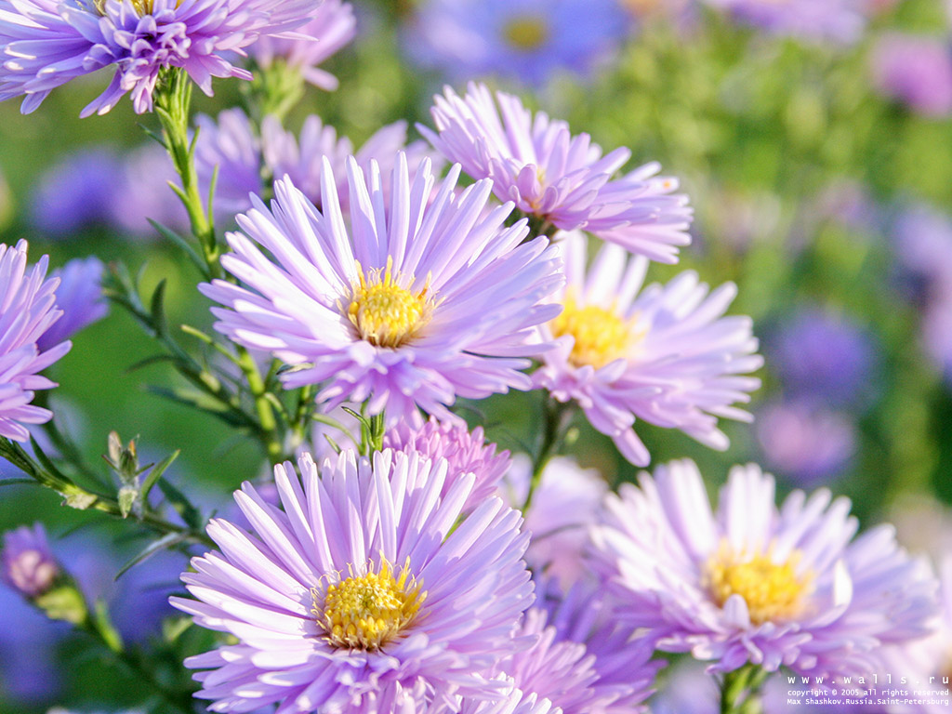

Slide 15
Біля підніжжя гори
Піччю,
радістю,
Об’ю,
нехворощю, матір’ю.

Slide 16
Робота з картою:
підручник кличе!
Вправа 291 (стор.118)

Slide 17

“Наш? – Не наш?! – Обгрунтуй!”
Галуззю – галуззя.
Сіллю – виллю.
Віття – папороттю.
Чим відрізняються ці слова?
Що між ними спільного?

Slide 18
Ура! Нарешті…
робота з комп’ютером!
Успіхів вам!!!

Slide 19
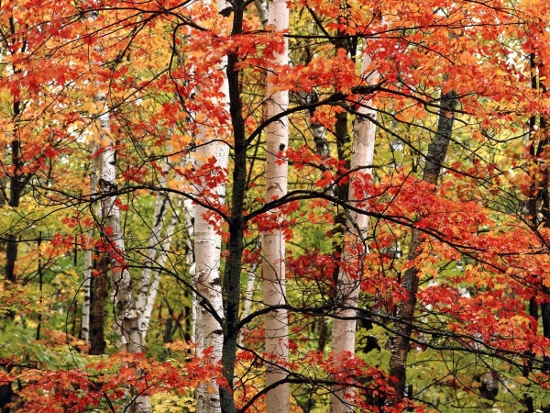
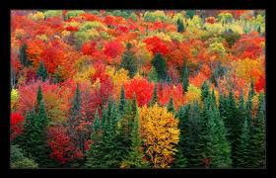
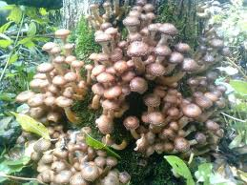
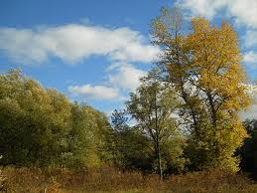
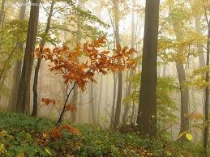
У лісі…
(Твір-мініатюра)
Щедрість, путь, печаль, гордість, велич, ніч, вічність, можливість, мідь, лагідність, паморозь, мудрість, папороть, акварель, радість, ніжність.

Slide 20
Я ДІЗНАВСЯ(-ЛАСЬ)…
Я ЗРОЗУМІВ(ЛА)…
Я МОЖУ…
Я ВМІЮ…
МЕНІ СПОДОБАЛОСЬ…

Slide 21
Домашнє завдання:
повторити відмінювання іменників ІІ відміни,
переписати твір у чистовик,
виконати вправу 292.
До зустрічі!

